Slide 1
TRƯỜNG THPT NGÔ LÊ TÂN
LỚP 10A5
Bài 19. Phương trình đường thẳng
Tiết 1
GV: Nguyễn Văn Hảo

Slide 2
KHỞI ĐỘNG
Một máy bay cất cánh từ sân bay theo một đường thẳng nghiêng với phương nằm ngang một góc $20°$, vận tốc cất cánh là $200 km/h$. Hình minh hoạ hình ảnh đường bay của máy bay trên màn hình ra-đa của bộ phận không lưu.
Hãy xác định vị trí của máy bay tại những thời điểm quan trọng (chẳng hạn: 30s, 60s, 90s, 120s).

Slide 3
CHƯƠNG VII:
PHƯƠNG PHÁP TOẠ ĐỘ TRONG MẶT PHẲNG
BÀI 19: PHƯƠNG TRÌNH ĐƯỜNG THẲNG

Slide 4
NỘI DUNG
01
Phương trình tổng quát của đường thẳng
02
Phương trình tham số của đường thẳng

Slide 5
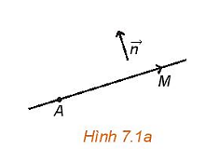
1. Phương trình tổng quát của đường thẳng
HĐ 1:
Cho vectơ $\vec{n}≠\vec{0 }$và điểm A. Tìm tập hợp những điểm M sao cho $\vec{AM}$
vuông góc với $\vec{n}$.
Tập hợp những điểm M là đường thẳng qua A và vuông góc với với giá của $\vec{n}$.

Slide 6
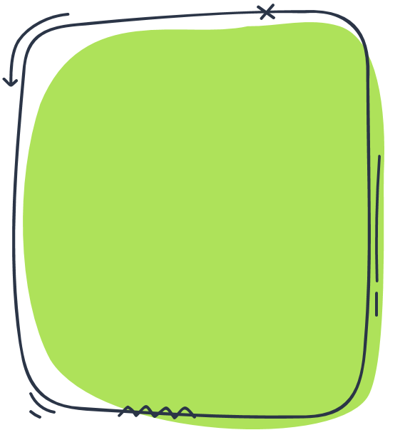
Làm thế nào để biểu diễn miền nghiệm của hệ bất phương trình bậc nhất hai ẩn?
ĐỊNH NGHĨA
NHẬN XÉT
- Nếu $\vec{n}$ là vectơ pháp tuyến của đường thẳng $∆$ thì $k\vec{n} (k≠0)$ cũng là vectơ pháp tuyến của $∆$.
- Đường thẳng hoàn toàn xác định nếu biết một điểm và một vectơ pháp tuyến của nó.
Vectơ $\vec{n}$ khác $\vec{0}$ được gọi là vectơ pháp tuyến của đường thẳng $∆$ nếu giá của nó vuông góc với $∆$.

Slide 7
Ví dụ 1: (SGK – tr.31)
Giải
Trong mặt phẳng toạ độ, cho tam giác có ba đỉnh là $A(3;1),B(4;0),C(5;3)$. Hãy chỉ ra một vectơ pháp tuyến của đường trung trực của đoạn thẳng $AB$ và một vectơ pháp tuyến của đường cao kẻ từ $A$ của tam giác $ABC$.
- Đường trung trực của đoạn thẳng $AB$ vuông góc với $AB$ nên có vectơ pháp tuyến $\vec{AB}\left(1;−1\right).$
- Đường cao kẻ từ $A$ của tam giác $ABC$ vuông góc với $BC$ nên có vectơ pháp tuyến $\vec{BC}(1;3)$.

Slide 8
HĐ 2:
Trong mặt phẳng toạ độ, cho đường thẳng $Δ$ đi qua điểm $A\left(x_{0};y_{0}\right)$ và có vectơ pháp tưyến $\vec{n}(a;b)$. Chứng minh rằng điểm $M(x;y)$ thuộc $Δ$ khi và chỉ khi
$$a(x – x_{0}) + b(y – y_{0}) = 0. \left(1\right)$$
Giải
$$\vec{AM}=\left(x−x_{0};y−y_{0}\right)$$
Xét tích $\vec{n}. \vec{AM}=a\left(x−x_{0}\right)+b\left(y−y_{0}\right)=0 (1)$
$⇒\vec{n}⊥\vec{AM}$ hay $\vec{AM}$ có giá trùng với đường thẳng $∆ ⇒M∈∆$.

Slide 9
NHẬN XÉT
Nếu đặt $c=−ax_{0}−by_{0}$ thì (1) còn được viết dưới dạng $ax+by+c=0$ và được gọi là phương trình tổng quát của $∆$ khi và chỉ khi toạ độ của nó thoả mãn phương trình tổng quát của $∆$.

Slide 10
KẾT LUẬN
Trong mặt phẳng toạ độ, mọi đường thẳng đều có phương trình tổng quát dạng $ax+by+c=0$, với a và b không đồng thời bằng 0. Ngược lại, mỗi phương trình dạng $ax+by+c=0$, với a và b không đồng thời bằng 0, đều là phương trình của một đường thẳng, nhận $\vec{n}(a;b)$ là một vectơ pháp tuyến.

Slide 11
Ví dụ 2: (SGK – tr.31)
Trong mặt phẳng toạ độ, lập phương trình tổng quát của đường thẳng $Δ$ đi qua điểm $A(2;1)$ và nhận $\vec{n}(3;4)$ là một vectơ pháp tuyến.
Giải
Đường thẳng $Δ$ có phương trình là
$3(x−2)+4(y−1)=0$
hay $3x+4y−10=0$.

Slide 12
LUYỆN TẬP 1
Trong mặt phẳng tọa độ, cho tam giác có ba đỉnh A(– 1; 5), B(2; 3), C(6; 1). Lập phương trình tổng quát của đường cao kẻ từ A của tam giác ABC.
Giải
Đường cao AH đi qua điểm A(-1;5) có một vectơ pháp tuyến là
$$\vec{n_{AH}}=\vec{BC}=(4;−2)$$
Phương trình tổng quát của AH là: $4\left(x+1\right)−2\left(y−5\right)=0$
$⇔4x−2y+14=0$.

Slide 13
LUYỆN TẬP 2
Hãy chỉ ra một vectơ pháp tuyến của đường thẳng $Δ: y = 3x + 4.$
Giải
Ta có: $∆:y=3x+4$
Một vectơ pháp tuyến của đường thẳng $∆$ là $\vec{n}=(3;−1)$.
$$⇔∆:3x−y+4=0$$

Slide 14
NHẬN XÉT
Trong mặt phẳng toạ độ, cho đường thẳng $∆:ax+by+c=0$
Nếu $b=0$ thì phương trình có thể đưa về dạng $x=m$ (với $m=−\frac{c}{a}$) và $∆$ vuông góc với $Ox$
Nếu $b≠0$ thì phương trình có thể đưa về dạng $y=nx+p$ (với $n=−\frac{a}{b}, p=−\frac{c}{b}$).

Slide 15
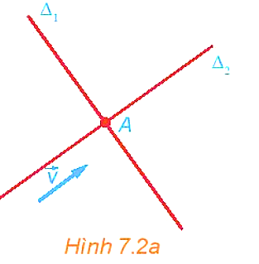
2. Phương trình tham số của đường thẳng
HĐ 3:
Trong Hình 7.2a, nếu một vật thể chuyển động với vectơ vận tốc bằng $\vec{v}$ và đi qua A thì nó di chuyển trên đường nào?
Vật thể chuyển động với vectơ vận tốc bằng $\vec{v}$ thì nó sẽ di chuyển trên đường thẳng $∆_{2}$.

Slide 16
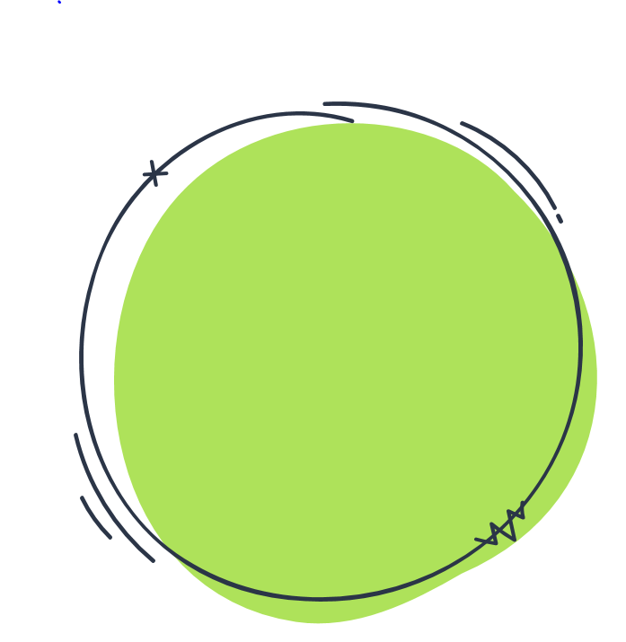
miền nghiệm của hệ bất phương trình trong Ví dụ 3 là miền tứ giác OABC.
ĐỊNH NGHĨA
Vectơ $\vec{u}$ khác $\vec{0}$ được gọi là vectơ chỉ phương của đường thẳng $∆$ nếu giá của nó song song hoặc trùng với $∆$.

Slide 17
NHẬN XÉT
- Nếu $\vec{u}$ là vectơ chỉ phương của đường thẳng $∆$ thì $k\vec{u} (k≠0)$ cũng là vectơ chỉ phương của $∆$.
- Đường thẳng hoàn toàn xác định nếu biết một điểm và một vectơ chỉ phương của nó.
- Vectơ $\vec{n}(a;b)$ vuông góc với các vectơ $\vec{u}(−b;a)$ và $\vec{v}(b;−a)$ nên nếu $\vec{n}$ là vectơ pháp tuyến của đường thẳng $∆$ thì $\vec{u}$, $\vec{u}$ là hai vectơ chỉ phương của đường thẳng đó và ngược lại.

Slide 18
Ví dụ 4: (SGK – tr.33)
Trong mặt phẳng toạ độ, cho $A(3;2),B(1;−4)$. Hãy chỉ ra hai vectơ chỉ phương của đường thẳng $AB$.
Giải
Đường thẳng $AB$ nhận $\vec{AB}(−2;−6)$ là một vectơ chỉ phương.
Lấy $\vec{u}=−\frac{1}{2}\vec{AB}=(1;3)$, khi đó $\vec{u}$ cũng là một vectơ chỉ phương của đường thẳng $AB$.

Slide 19
LUYỆN TẬP 3
Hãy chỉ ra một vectơ chỉ phương của đường thẳng $Δ: 2x – y + 1 = 0.$
Giải
Ta có: $∆:2x−y+1=0$
Một vectơ pháp tuyến của đường thẳng $∆$ là $\vec{n}=\left(2;−1\right)$
$⇒$ vectơ chỉ phương của đường thẳng $∆$ là $\vec{u}=(1;2)$.

Slide 20
HĐ 4:
Chuyển động của một vật thể được thể hiện trên mặt phẳng Oxy. Vật thể khởi hành từ A(2; 1) và chuyển động thẳng đều với vectơ vận tốc $\vec{v}\left(3;4\right)$
a) Hỏi vật thể chuyển động trên đường thẳng nào (chỉ ra điểm đi qua và vectơ chỉ phương của đường thẳng đó)?
b) Chứng minh rằng, tại thời điểm t (t > 0) tính từ khi khởi hành, vật thể ở vị trí có tọa độ là (2 + 3t; 1 + 4t).
Giải
a) Vật thể chuyển động trên đường thẳng qua A(2;1) và có vectơ chỉ phương $\vec{v}(3;4)$.

Slide 21
HĐ 4:
Chuyển động của một vật thể được thể hiện trên mặt phẳng Oxy. Vật thể khởi hành từ A(2; 1) và chuyển động thẳng đều với vectơ vận tốc $\vec{v}\left(3;4\right)$
a) Hỏi vật thể chuyển động trên đường thẳng nào (chỉ ra điểm đi qua và vectơ chỉ phương của đường thẳng đó)?
b) Chứng minh rằng, tại thời điểm t (t > 0) tính từ khi khởi hành, vật thể ở vị trí có tọa độ là (2 + 3t; 1 + 4t).
Giải
b) Giả sử tại thời điểm t, vật thể ở vị trí $M(x;y)$. Khi đó $\vec{AM}=t\vec{v}$ tức là:
$$\left\{\begin{aligned}x−2=3t \\ y−1=4t\end{aligned}\right.⇔\left\{\begin{aligned}x=2+3t \\ y=1+4t\end{aligned}\right.$$
Vậy $M(2+3t;1+4t)$

Slide 22
ĐỊNH NGHĨA
Cho đường thẳng $∆$ đi qua điểm $A(x_{0};y_{0})$và có vectơ chỉ phương $\vec{u}\left(a;b\right)$. Khi đó điểm M(x;y) thuộc đường thẳng $∆$ khi và chỉ khi tồn tại số thực t sao cho $\vec{AM}=t\vec{u}$, hay $\left\{\begin{aligned}x=x_{0}+at \\ y=y_{0}+bt\end{aligned} (2)\right.$
Hệ (2) được gọi là phương trình tham số của đường thẳng $∆$ (t là tham số).

Slide 23
Ví dụ 5: (SGK – tr.33)
Lập phương trình tham số của đường thẳng $Δ$ đi qua điểm $A(2;−3)$ và có vectơ chỉ phương $\vec{u}(4;−1)$.
Giải
Phương trình tham số của đường thẳng $Δ$ là:
$$\left\{\begin{aligned}x=2+4t \\ y=−3−t\end{aligned}\right.$$

Slide 24
LUYỆN TẬP 4
Lập phương trình tham số của đường thẳng ∆ đi qua hai điểm M(– 1; 2) và song song với đường thẳng d: 3x – 4y – 1 = 0.
Giải
Ta có $d:3x−4y−1=0$
$$⇒\vec{n_{d}}=(2;−1)⇒\vec{u_{d}}=(1;2)$$
Vì $∆//d⇒\vec{u_{∆}}=\vec{u_{d}}=(1;2)$
Phương trình tham số của đường thẳng $∆$ đi qua M(2;-3) và có vectơ chỉ phương $\vec{u_{∆}}=(1;2)$ là:
$\left\{\begin{aligned}x=−1+4t \\ y=2+3t\end{aligned} \right.$.

Slide 25
Ví dụ 6: (SGK – tr.33)
Lập phương trình tham số của đường thẳng đỉ qua hai điểm $A(2;3)$ và $B(1;5)$.
Giải
Đường thẳng $AB$ đi qua $A(2;3)$ và có vectơ chỉ phương $\vec{AB}=(−1,2)$, do đó có phương trình tham số là $\left\{\begin{matrix}x=2−t \\ y=3+2t\end{matrix}\right.$

Slide 26
LUYỆN TẬP 5
Lập phương trình tham số và phương trình tổng quát của đường thẳng đi qua hai điểm phân biệt $A(x_{1}; y_{1}), B(x_{2}; y_{2})$ cho trước.
Giải
$$⇒\vec{u_{AB}}=\vec{AB}=(x_{2}−x_{1}; y_{2}−y_{1})$$
Ta có: $A\left(x_{1};y_{1}\right), B\left(x_{2};y_{2}\right)$
Phương trình tham số của đường thẳng AB:
$$\left\{\begin{aligned}x=x_{1}+(x_{2}−x_{1})t \\ y=y_{1}+(y_{2}−y_{1})t\end{aligned} \right.$$
Vì $\vec{u_{AB}}=(x_{2}−x_{1}; y_{2}−y_{1})$
Phương trình tổng quát của đường thẳng AB:
${(y}_{2}−y_{1})(x−x_{1}) {−(x}_{2}−x_{1})(y−y_{1})=0$.
$$⇒\vec{n_{AB}}=(y_{2}−y_{1}; {−x}_{2}+x_{1})$$

Slide 27
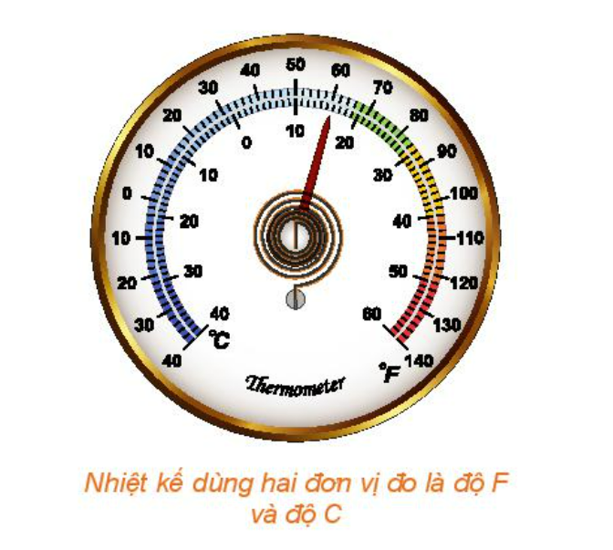
VẬN DỤNG
Việc quy đổi nhiệt độ giữa đơn vị độ C (Anders Celsius, 1701 – 1744) và đơn vị độ F (Daniel Fahrenheit, 1686 – 1736) được xác định bởi hai mốc sau:
Nước đóng băng ở $0 °C, 32 °F$;
Nước sôi ở $100 °C, 212 °F.$
Trong quy đổi đó, nếu $a °C$tương ứng với $b °F$thì trên mặt
phẳng tọa độ Oxy, điểm M(a; b) thuộc đường thẳng đi qua A(0; 32) và B(100; 212). Hỏi $0 °F, 100 °F$tương ứng với bao nhiêu độ C?

Slide 28
Ta có: $A\left(0;32\right), B\left(100;212\right)$
$$⇒\vec{u_{AB}}=\vec{AB}=(100; 180)$$
$$⇒\vec{n_{AB}}=(9;−5)$$
Giải
Phương trình đường thẳng AB đi qua A(0;32) và có $\vec{n_{AB}}=(9;−5)$ là:
$$9x−5y+160=0$$
$$⇔x=\frac{5y−160}{9}$$
Khi $y=0℉$ ta có: $x=\frac{5.0−160}{9}=\left(\frac{−160}{9}\right)℃$
Khi $y=100℉$ ta có: $x=\frac{5.100−160}{9}=\left(\frac{340}{9}\right)℃$
Vậy $0℉$, $100℉$ tương ứng xấp xỉ $−18℃, 38℃$.

Slide 29
HƯỚNG DẪN VỀ NHÀ
Ghi nhớ kiến thức trong bài.
Hoàn thành các bài tập trong SBT.
Chuẩn bị bài mới ''Bài 20. Vị trí tương đối giữa hai đường thẳng. Góc và khoảng cách"

Slide 30
HẸN GẶP LẠI CÁC EM Ở TIẾT HỌC SAU!

